Slide 1
Séance 4
Tableaux avec pandas, tracés avec Matplotlib
Santé numérique, Mastère Spécialisé · 2026
Paul Dubois

Slide 2
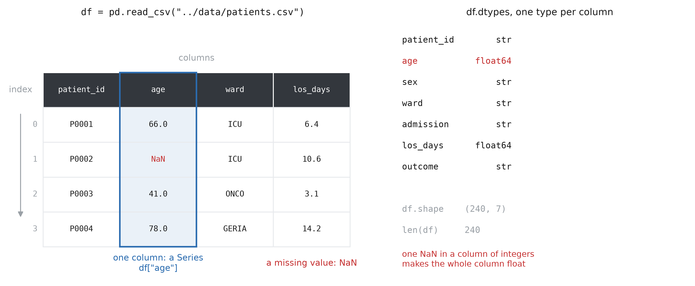
Données
Notes:
Avant tout figure, il y a un tableau : un export du système d’information hospitalier, un feuille de calcul d’un collègue, les résultats d’une requête. pandas est la bibliothèque qui le lit et vous donne un objet, le DataFrame. Vocabulaire, que chaque message d’erreur utilise. Le DataFrame est la table entière. Chaque colonne a un nom et un type (df.dtypes) ; une seule colonne est une Series. Chaque ligne a une étiquette, l’index, qui par défaut est juste sa position. La colonne âge se lit comme float64 et non comme un entier en raison de la valeur manquante : NaN n’existe que pour les flottants, donc une cellule vide fait flotter toute la colonne. C’est le première surprise de toute véritable exportation. df.head(), df.shape, df.info() : les trois commandes à exécuter sur n’importe quelle table que vous recevez, avant toute autre chose.

Slide 3
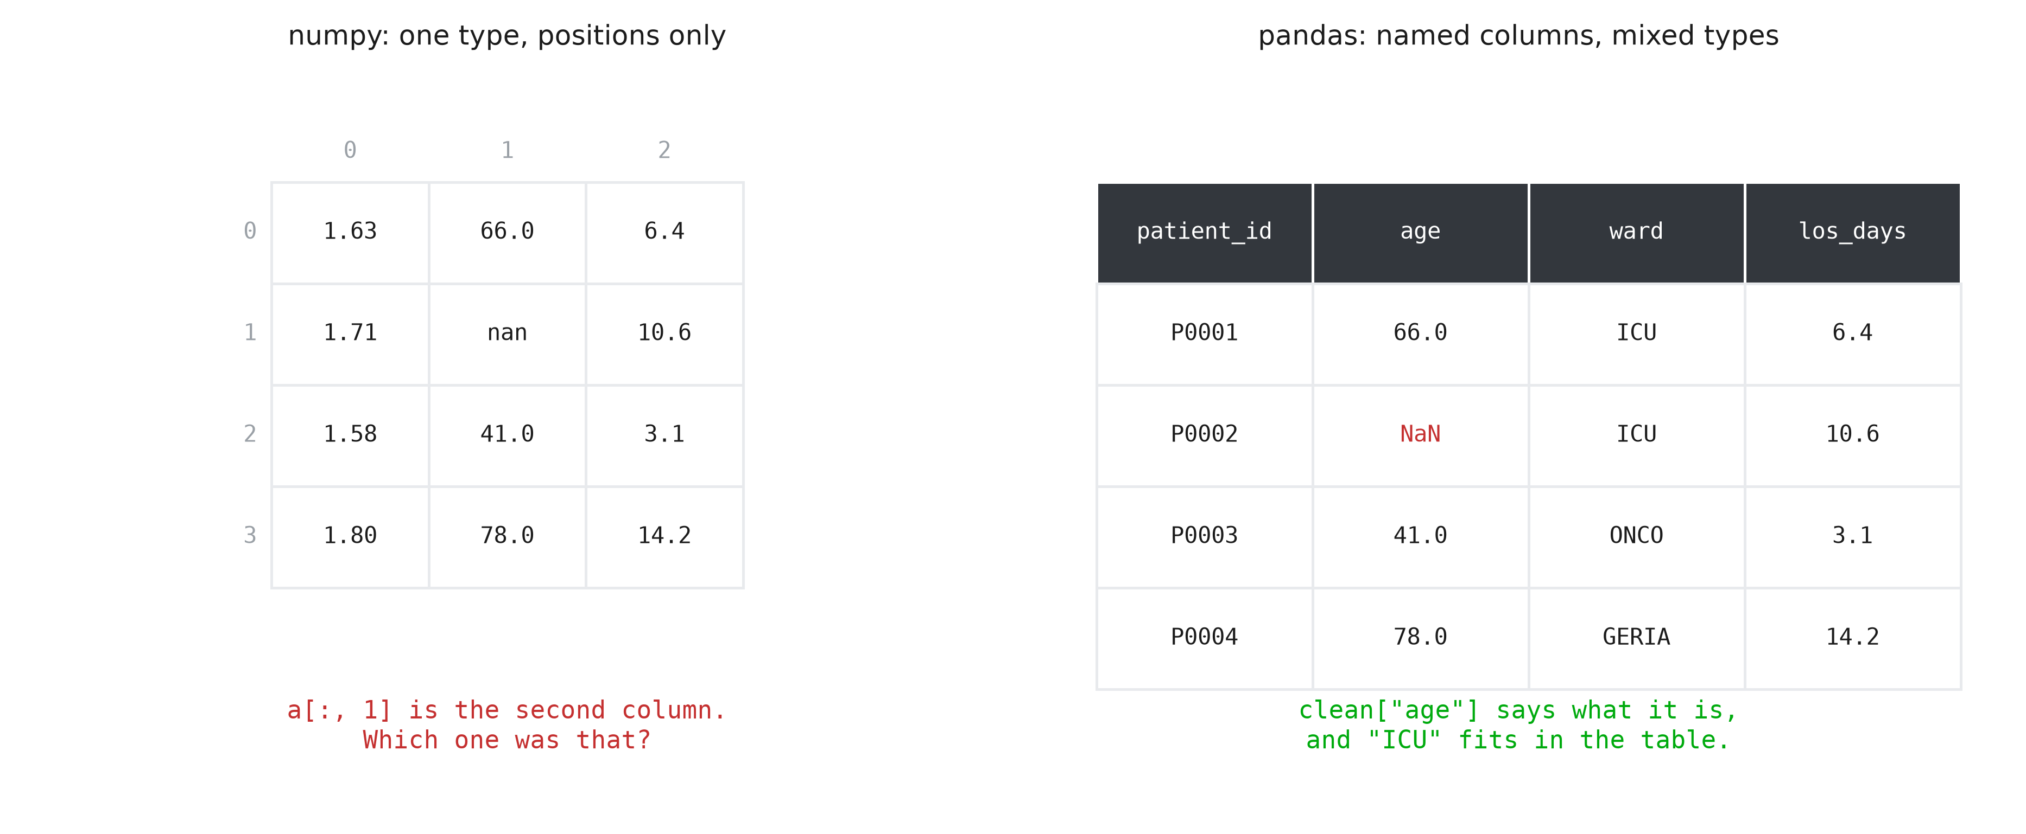
Table ou tableau ?
Notes:
Un tableau numpy (session 3) contient un type et des positions. a[:, 1] est la deuxième colonne, et rien dans le tableau ne dit ce qu’était la deuxième colonne : vous la gardez dans votre tête, ou dans un commentez, et un jour vous vous trompez. Un DataFrame conserve les noms et autorise un type par colonne, donc le texte (ward, outcome) et les nombres vivent dans le même tableau. clean["age"] ne peut pas être la mauvaise colonne. La règle de ce cours : des pandas à charger, nettoyer et sélectionner ; numpy à l’intérieur, pour le calcul; matplotlib à la fin, pour la figure. Une colonne est un tableau numpy en dessous, donc ax.plot(df["age"], df["los_days"]) fonctionne.

Slide 4
Chargement d’une table
import pandas as pd
df = pd.read_csv("../data/patients.csv")
df.head()
df.shape # (240, 7)
df.dtypes # one type per column
df.info() # types and the number of values present
Notes:
pd.read_csv est une ligne pour ce qui a nécessité une boucle csv.DictReader, une liste de dictés et un conversion manuelle de chaque champ. Il lit également Excel (read_excel), JSON, SQL et autres, avec la même forme d’appel. Arguments utiles lorsque l’export ne coopère pas : sep=";" (la valeur par défaut d’Excel français), decimal=",", na_values=["", "NA", "NR"], parse_dates=["admission"], encoding="latin-1". df.info() est celui qui vous indique combien de valeurs sont réellement présentes par colonne, donc combien en manquent.

Slide 5
Valeurs et types manquants
df.isna().sum() # how many NaN per column
clean = df.dropna() # keep only the complete rows
len(df), len(clean) # 240, 232
clean["age"] = clean["age"].astype("int64")
clean["ward"] = clean["ward"].astype("category")
clean["admission"] = pd.to_datetime(clean["admission"])
Notes:
isna() donne un tableau de Vrai/Faux, et .sum() compte les Vrai par colonne : les manquants rapport de la valeur de l’export, sur une seule ligne. dropna() supprime chaque ligne avec au moins une valeur manquante. C’est le choix le plus simple, pas toujours la bonne : ici cela coûte 8 patients sur 240. dropna(subset=["age"]) tombe uniquement sur la colonne qui compte, et fillna(value) remplace au lieu de supprimer. Quoi que vous choisissiez, dites-le dans la section méthodes. Une fois les NaN partis, astype("int64") redonne un âge réel entier. "category" est pour une colonne avec peu de valeurs distinctes (la salle, le résultat) : moins de mémoire, et elle dit que ce sont des groupes. pd.to_datetime transforme le texte d’admission en dates réelles, qui peuvent être soustrait et trié.

Slide 6
Sélection
clean["age"] # one column, a Series
clean["age"].mean() # 50.9
clean["ward"].value_counts() # how many patients per ward
summary = clean[["patient_id", "age"]] # a smaller DataFrame
type(clean["age"]) # Series
type(clean[["age"]]) # DataFrame, one column
Notes:
Un nom entre crochets donne une Series, qui porte les statistiques habituelles comme méthodes : mean, median, std, min, max, describe. value_counts() est celui que vous utiliserez en permanence sur les colonnes catégorielles : le nombre de patients par service, par résultat, par sexe, triés, en un seul appel. Une liste de noms entre crochets donne un DataFrame avec ces colonnes, dans cet ordre. D’où les doubles parenthèses : les extérieures sont la sélection, les intérieures sont la liste. La sélection de lignes au lieu de colonnes est une condition : clean[clean["ward"] == "ICU"], exactement les masques booléens de la Session 3, appliqués à un tableau.

Slide 7
Une nouvelle colonne avec .apply
def stay_length(days):
if days < 3:
return "short"
if days > 10:
return "long"
return "medium"
summary["stay"] = summary["los_days"].apply(stay_length)
Notes:
ajouter summary["age_group"] = summary["age"].apply(lambda a: "minor" if a < 18 else "adult") ?
.apply(f) appelle f sur chaque valeur de la colonne et renvoie une nouvelle colonne de résultats. Le est une fonction Python ordinaire (Session 2), donc n’importe quelle règle que vous pouvez écrire, vous pouvez appliquer : un seuil clinique, un recodage, une analyse d’un champ de texte libre. L’attribution à summary["stay"] avec un nom qui n’existe pas encore crée la colonne. Pour l’arithmétique, n’utilisez pas apply : clean["weight"] / clean["height"] ** 2 fonctionne sur l’ensemble colonnes à la fois, et est beaucoup plus rapide car numpy fait la boucle. Gardez apply pour quoi ne peut pas être écrit sous forme de formule.

Slide 8
Enregistrer une table
summary.to_csv("patients_summary.csv", index=False)
back = pd.read_csv("patients_summary.csv")
back.shape # (232, 6)
Notes:
to_csv réécrit la table sur le disque et index=False conserve les étiquettes de ligne hors du fichier. Sans cela, vous obtenez une première colonne sans nom de 0, 1, 2, que le prochain lecteur (souvent vous, le mois prochain) doit faire le ménage à nouveau. Autres formats, même appel : to_excel lorsqu’un collègue le demande, to_parquet pour un grand table qui reste à l’intérieur du projet (plus petite et plus rapide, et elle conserve les types). N’économisez jamais sur l’exportation brute. Le fichier brut reste intact, le script reconstruit tout sinon : c’est ce qui rend l’analyse reproductible.

Slide 9
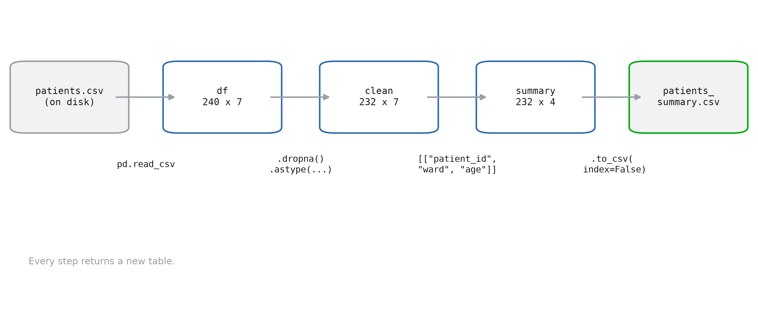
Flux de travail complet
Notes:
C’est la forme de presque tous les scripts d’analyse : charger, nettoyer, sélectionner, calculer, enregistrer et puis tracez. Chaque étape renvoie une nouvelle table au lieu de changer l’ancienne, donc les noms des variables (df, clean, summary) enregistrez l’état des données à chaque étape et réexécutez une cellule ne peut pas corrompre ce qui a précédé. La suite de cette session est la dernière flèche, les figures, avec matplotlib. Les colonnes que vous vous venez de sélectionner ce que vous êtes sur le point de tracer.

Slide 10
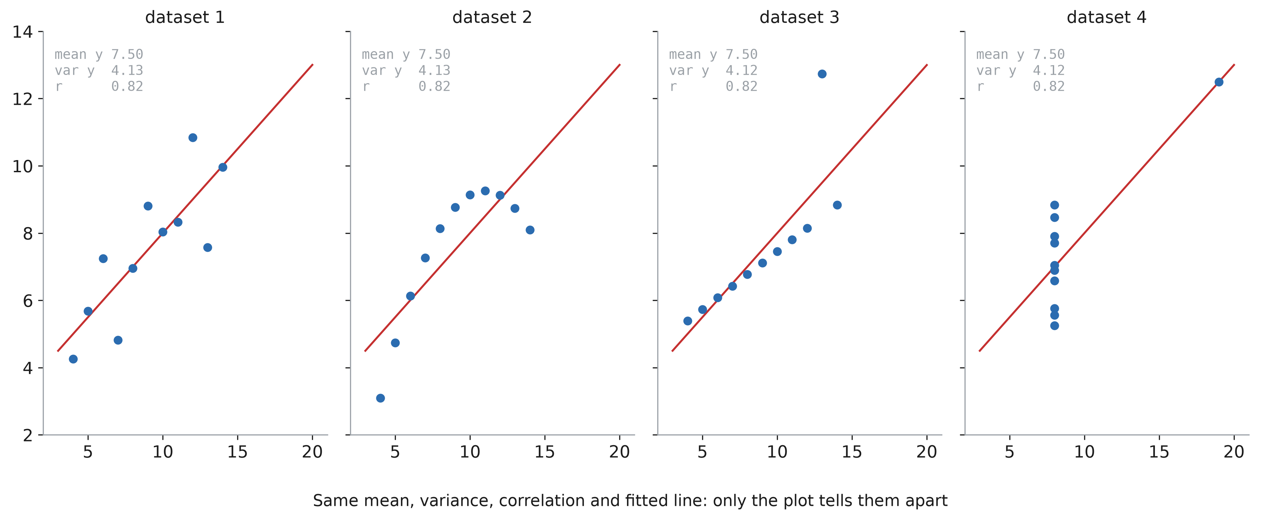
Comprendre avec un graphique
Notes:
Le quatuor d’Anscombe (1973). Quatre ensembles de données de 11 points : même moyenne, même variance, même corrélation, même droite de régression, à deux décimales. Un tableau de statistiques récapitulatives indique qu’ils sont identiques. Les tracés indiquent : une relation linéaire bruyante, une courbe, une ligne parfaite avec une valeur aberrante, et non relation du tout sauf un point extrême. L’habitude à prendre : tracer les données brutes avant toute statistique. Dans les données cliniques, le tracé est où vous trouvez les âges impossibles, l’unité change (kg vs lb), les lignes dupliquées et l’appareil qui a été débranché.

Slide 11
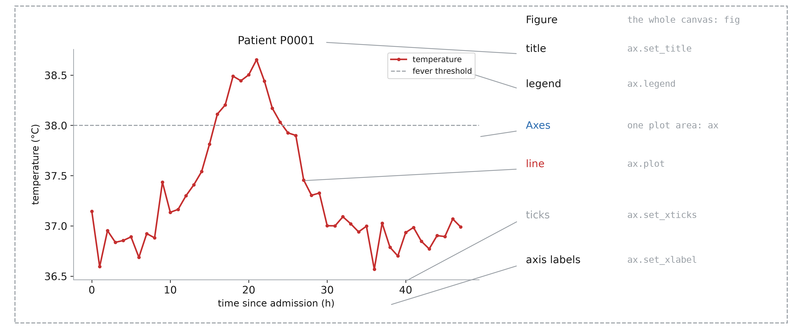
Anatomie d’une figure
Notes:
Vocabulaire Matplotlib, utilisé par chaque message d’erreur et chaque réponse Stack Overflow. La Figure est le canevas : le fichier que vous enregistrez. Un Axes (avec un e, Axes pluriel) est un graphique zone avec ses propres coordonnées : une figure peut en contenir plusieurs. Tout le reste (ligne, titre, étiquettes, graduations, légende) appartient à un axe et est défini par une méthode de cet axe. Ne confondez pas les axes (la zone de tracé) avec les axes (la règle x ou y d’un axe).

Slide 12
Premier figure
import matplotlib.pyplot as plt
fig, ax = plt.subplots()
ax.plot(t, temp, label="temperature")
ax.axhline(38, ls="--", label="fever")
ax.set_xlabel("time (h)")
ax.set_ylabel("temperature (°C)")
ax.set_title("Patient P0001")
ax.legend()
fig.savefig("temp.png", dpi=200)
Notes:
Le patron de chaque figure de ce cours : créer la figure et ses axes, dessiner sur le axes, étiquetez les axes, enregistrez la figure. plt.subplots() renvoie deux choses, décompressées dans fig et ax (décompression de tuple, de Séance 1). Vous verrez également le style court plt.plot(...), plt.xlabel(...) : il s’appuie sur “le axes actuels”. C’est bien pour un aperçu rapide, mais dès qu’il y a deux graphiques, cela devient ambigu. Utilisez fig, ax partout et vous n’aurez jamais à vous poser de questions. Dans un cahier, le figure est affiché à la fin de la cellule ; dans un script, appelez plt.show() ou enregistrez-le simplement.

Slide 13
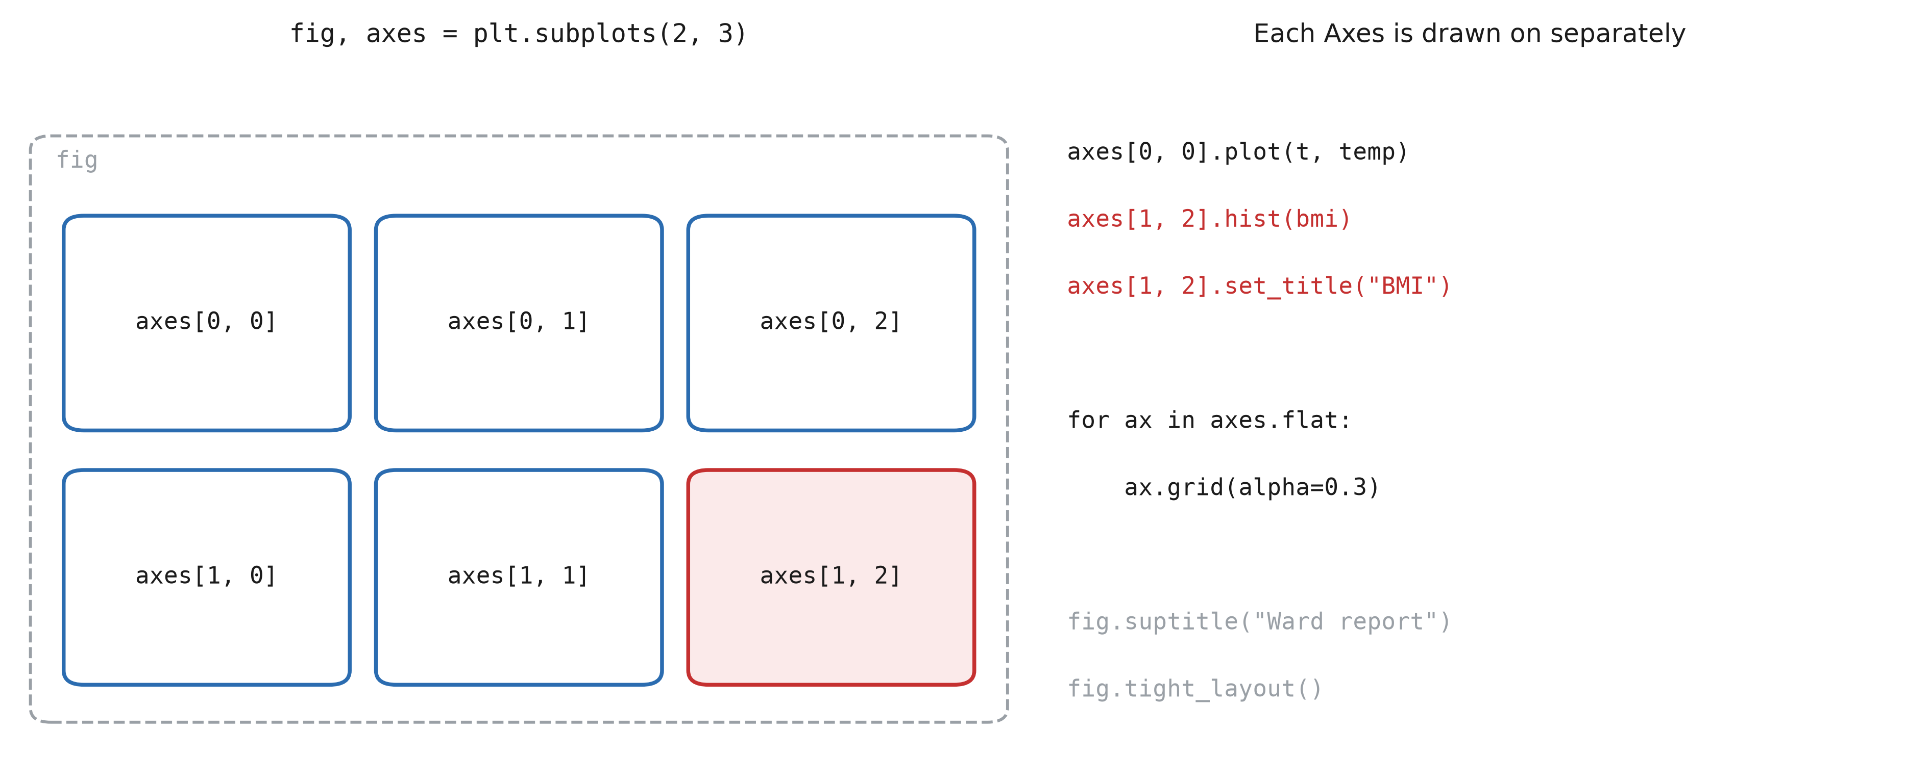
Plusieurs tracés dans une seule figure
Notes:
plt.subplots(2, 3) renvoie un tableau numpy d’axes, de forme (2, 3), indexé exactement comme les tableaux de la session 1 : axes[1, 2] est celui en bas à droite. Avec une seule ligne ou colonne, le tableau est 1D : axes[0], axes[1]. axes.flat parcourt chacun d’entre eux, pour appliquer le même paramètre partout. sharex=True donne à tous les tracés le même axe x (essentiel pour les signes vitaux au fil du temps). fig.tight_layout() corrige les étiquettes qui se chevauchent : appelez-le juste avant de sauvegarder.

Slide 14
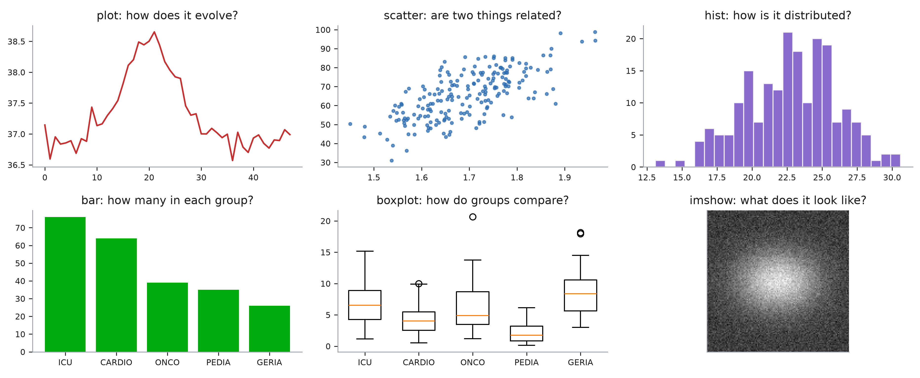
Quelle graphique ?
Notes:
Choisissez le tracé à partir de la question, pas à partir des données. Comment évolue une valeur : plot, une ligne, x est le temps. Deux mesures sont-elles liées : scatter, un point par patient. Comment est distribuée une mesure : hist. Combien patients dans chaque groupe : bar. Comment une mesure se compare-t-elle entre les groupes : boxplot. À quoi ressemble un tableau 2D : imshow. Chacun d’entre eux est une méthode de ax, et chacun prend des tableaux numpy.

Slide 15
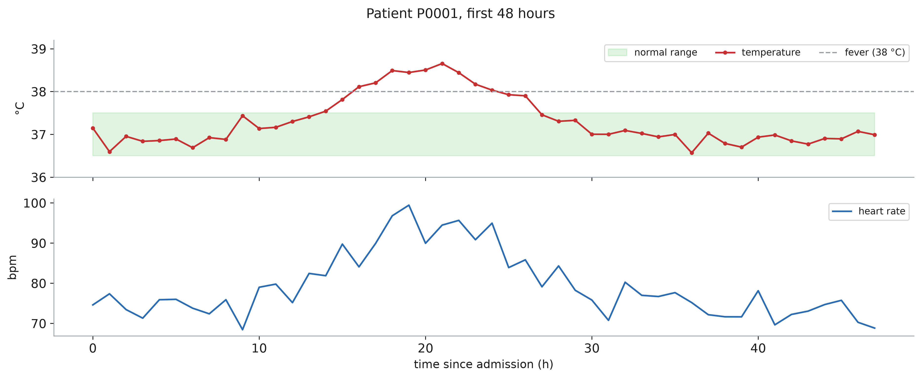
Tracés linéaires : évolution
Notes:
Les lignes correspondent aux valeurs x ordonnées : temps, dose, âge. Si les valeurs x ne sont pas ordonnées (patients), une ligne entre eux ne veut rien dire : utilisez un scatter. Deux mesures avec des unités différentes obtiennent deux axes partageant x, pas un seul axe avec deux échelles mélangées. marker indique où se trouvent les mesures réelles : avec une valeur par heure, la ligne entre deux points sont une interpolation, pas des données. ax.axhline(38) et ax.fill_between(t, 36.5, 37.5, alpha=0.15) mettent la référence clinique (seuil, plage normale) sur le graphique, afin que le lecteur n’ait pas à s’en souvenir.

Slide 16
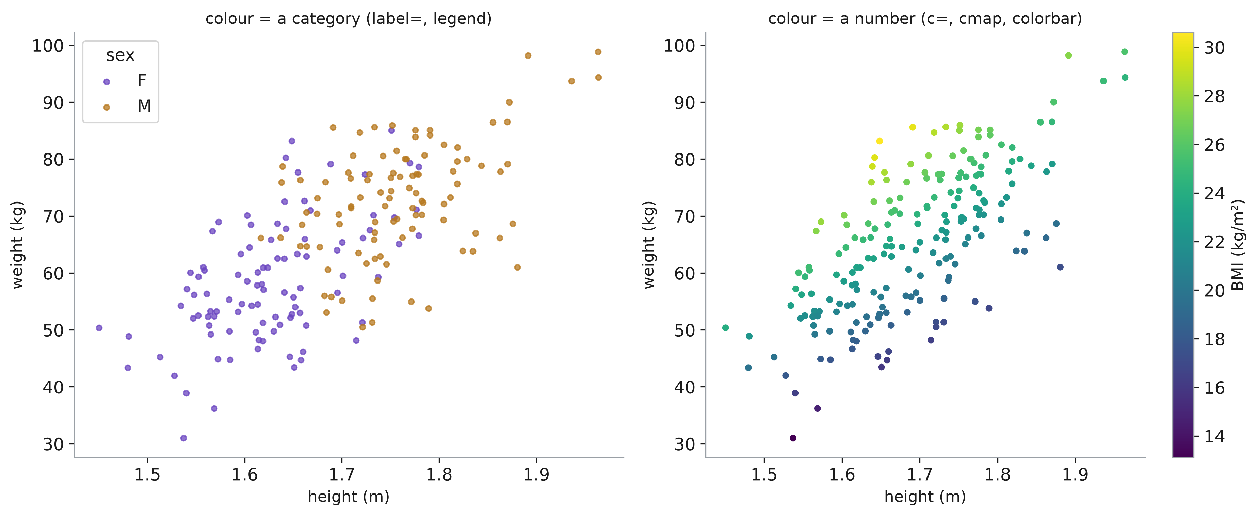
Nuages de points : relations
Notes:
Un point par patient, deux mesures comme coordonnées. Une troisième variable peut aller dans la couleur. Une catégorie : un scatter appel par groupe, chacun avec un label et ax.legend(). Un numéro : c=values avec une carte de couleurs, et fig.colorbar pour relisez-le. Avec des milliers de points, réduisez s (taille) et ajoutez alpha (transparence) pour que le les régions deviennent visibles au lieu d’une tache uniforme.

Slide 17
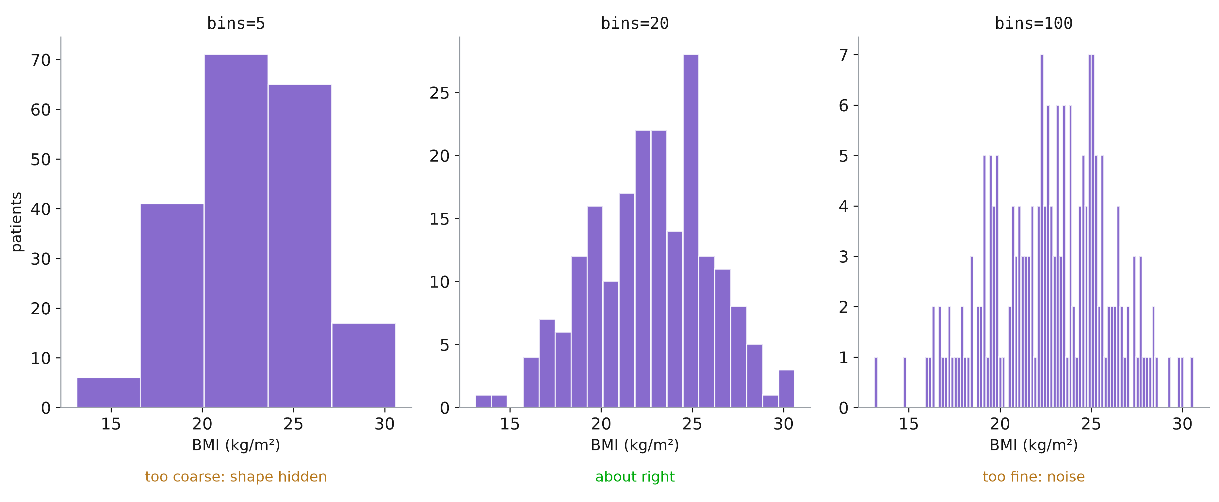
Histogrammes : distributions
Notes:
Un histogramme compte les valeurs dans les bacs. Le nombre de bacs change la donne : trop peu cachent le forme, trop d’entre eux ne montrent que du bruit. Essayez-en plusieurs et dites lequel vous avez gardé. bins accepte également les bords eux-mêmes, par ex. bins=np.arange(10, 45, 1) : une barre par IMC unité, comparable entre les figures. density=True divise par le total, pour comparer des groupes de tailles différentes.

Slide 18
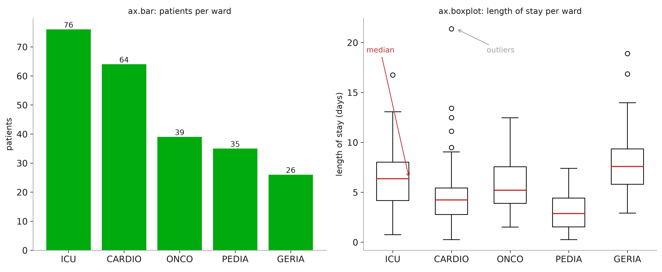
Barres et box : groupes
Notes:
Une barre est pour un décompte ou un total par groupe : sa hauteur est l’information, donc l’axe y doit commencer à 0. Pour comparer une mesure entre groupes, une barre de moyenne cache tout ; une boîte à moustaches montre la médiane (ligne), les 50 % du milieu (encadré), la plage (moustaches) et les valeurs aberrantes (cercles). La durée du séjour est la variable asymétrique classique : la plupart des séjours sont courts, quelques-uns sont très longs. C’est eux qui tireraient la moyenne ; le boxplot le montre immédiatement.

Slide 19
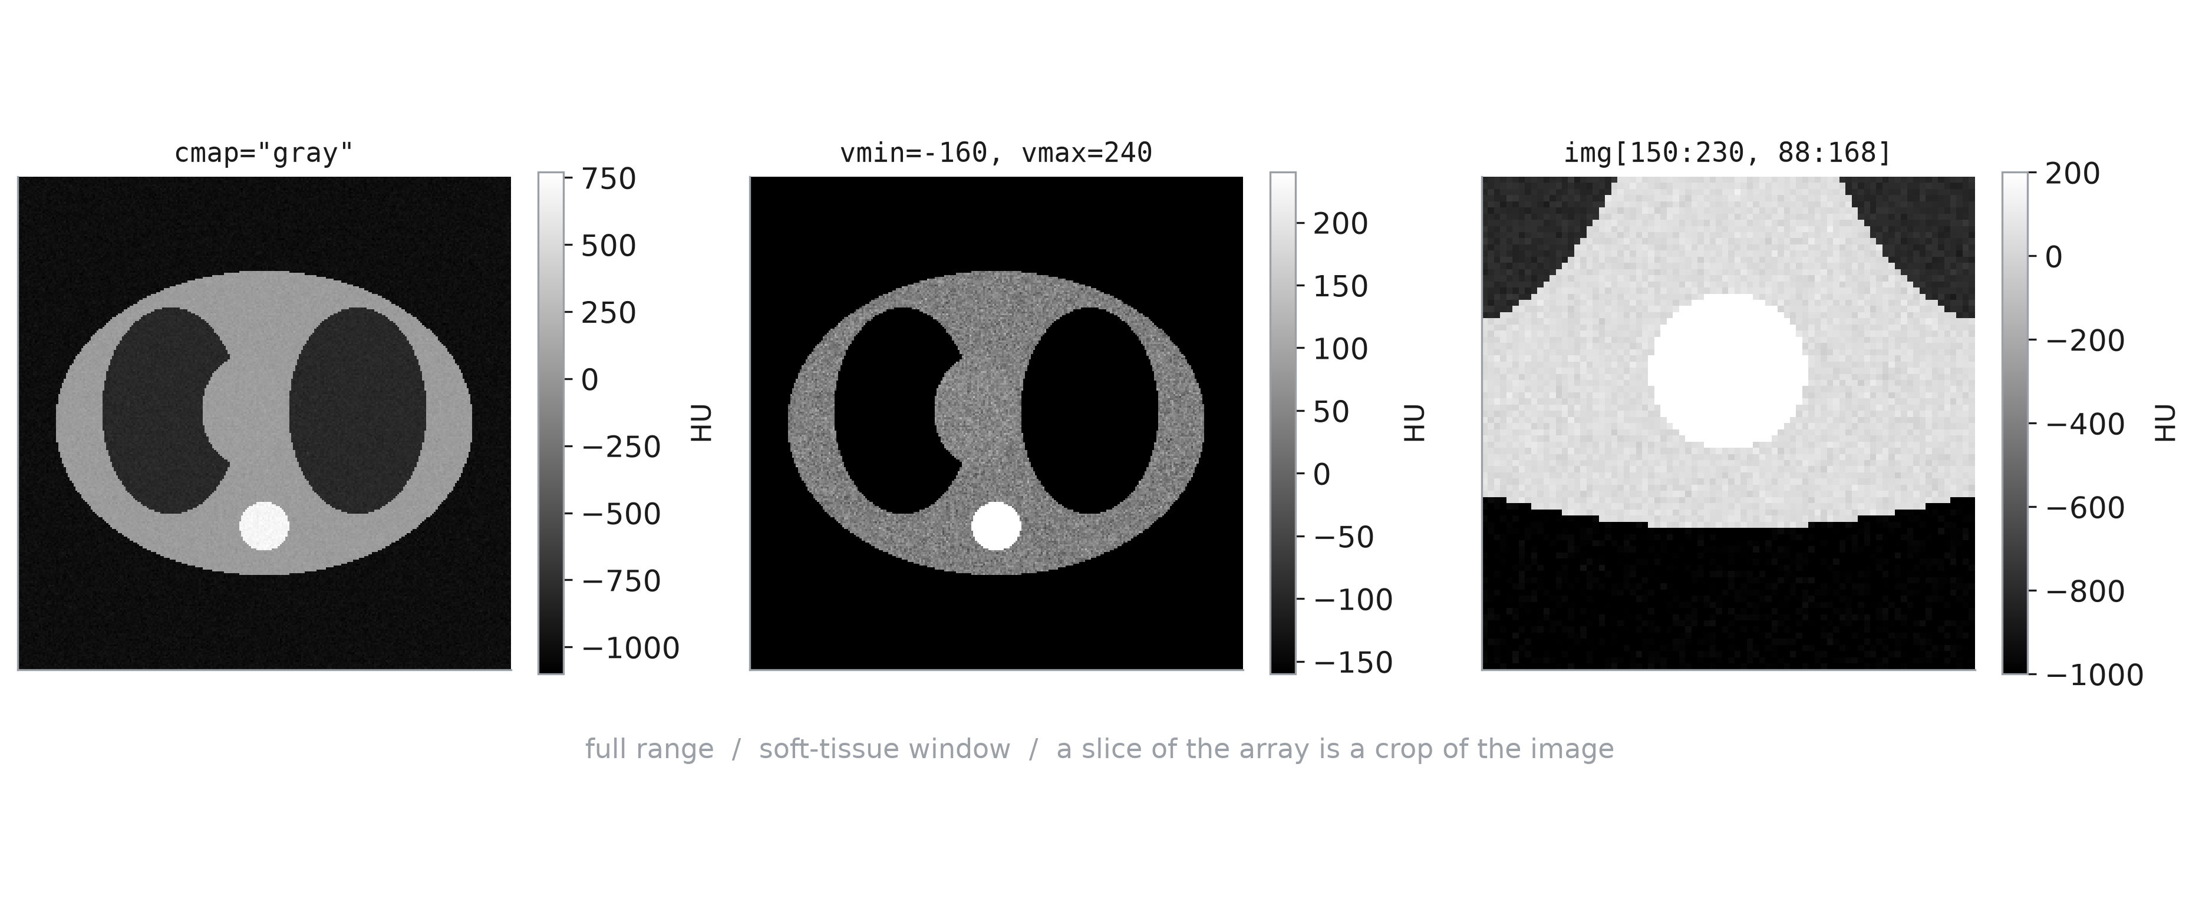
Images : tableaux 2D
Notes:
imshow transforme chaque valeur d’un tableau 2D en pixel, via une carte de couleurs. Une coupe CT est juste un ensemble numpy d’unités Hounsfield : -1000 correspond à l’air, 0 à l’eau, environ 40 aux tissus mous, plusieurs cent pour l’os. vmin et vmax choisissent les valeurs qui couvrent la carte des couleurs : c’est la « fenêtre » des radiologues changer toute la journée. Le même tableau montre les poumons ou les tissus mous selon la fenêtre. Découper le tableau recadre l’image : tout ce qui concerne la session 1 s’applique aux images. Ajoutez toujours une barre de couleurs avec l’unité : sans elle, les niveaux de gris ne veulent rien dire.

Slide 20
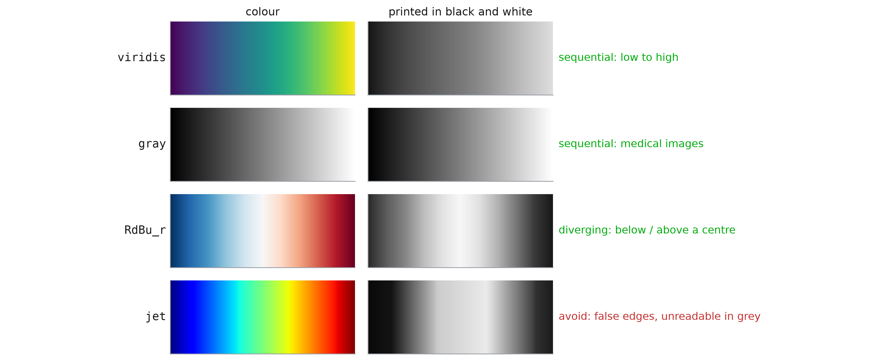
Cartes de couleurs
Notes:
Une carte de couleurs code un nombre ; l’œil doit le lire comme un nombre. Les cartes séquentielles (viridis, la valeur par défaut ou grise) passent du foncé au clair : la luminosité augmente avec la valeur, même imprimée en noir et blanc, et pour les lecteurs daltoniens (environ 1 homme en 12). Les cartes divergentes (RdBu) concernent les données avec un centre significatif : changement par rapport à la ligne de base, corrélation. Réglez vmin=-v, vmax=v pour que le centre soit blanc. jet (arc-en-ciel) crée des bandes qui ne sont pas dans les données, et sa luminosité augmente et diminue : il figure encore dans de nombreux logiciels médicaux et ne devrait pas figurer dans vos figures.

Slide 21
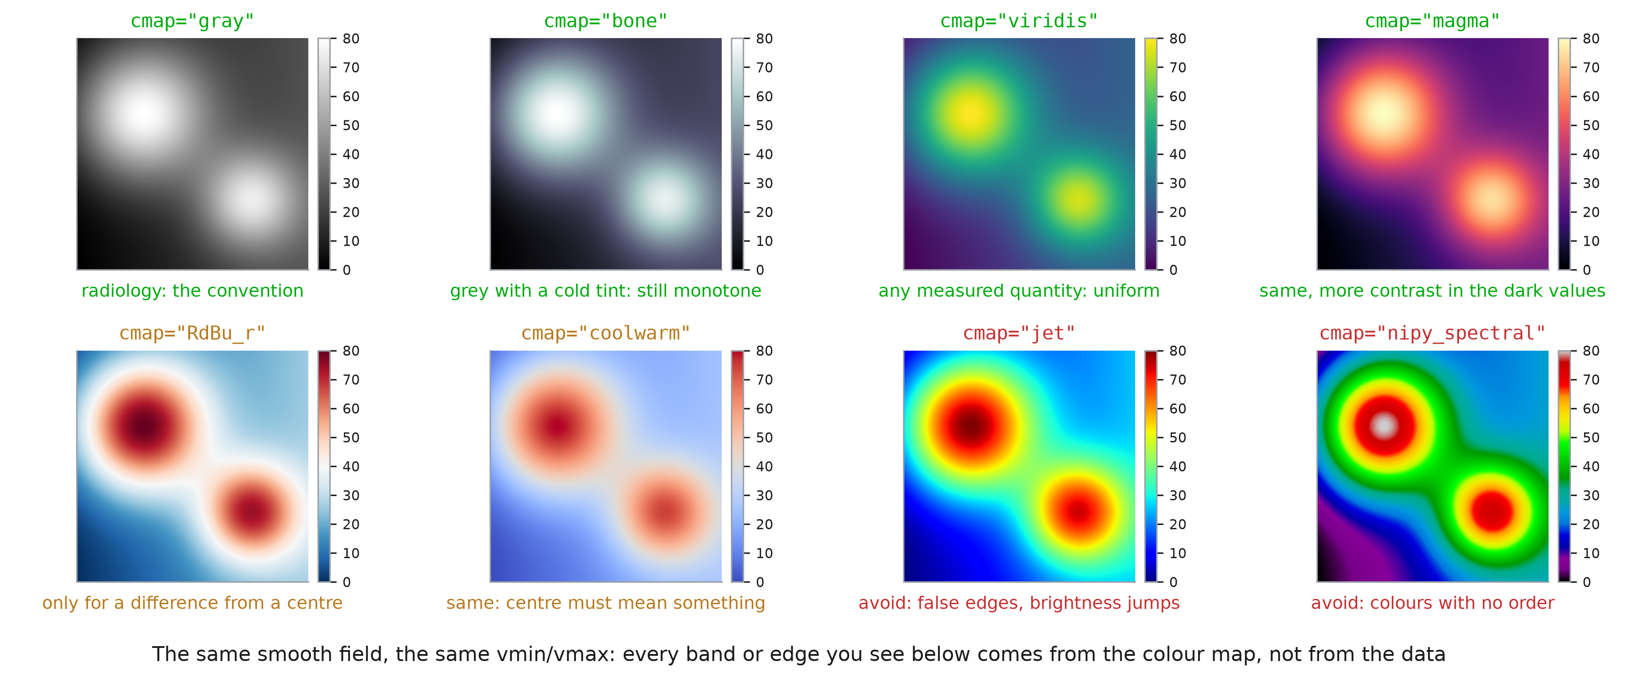
Cartes de couleurs
Notes:
Un champ lisse (pensez à une carte de perfusion, mL/100 g/min), une fenêtre (vmin=0, vmax=80) : tout ce qui change entre ces huit panneaux c’est la couleur carte, tout comme tout ce que le lecteur voit. Les données n’ont aucun avantage nulle part ; chaque sonnerie et chaque bande ci-dessous a été ajoutée par la carte des couleurs. le gris est la convention pour la tomodensitométrie, l’IRM et les rayons X : les radiologues lisent les niveaux de gris et un la tranche colorée ne leur semble pas bonne. l’os est la même idée avec une teinte froide. viridis et magma sont les choix par défaut pour une quantité mesurée (perfusion, dose, activation, une matrice de corrélation) : la luminosité augmente avec la valeur, donc ils survivent impression en noir et blanc et daltonisme. RdBu_r et coolwarm font la différence : post moins pré, patient moins atlas, a corrélation. Ils ont besoin de vmin=-v, vmax=v pour que le blanc soit exactement 0. Sur les données brutes, où aucune valeur n’est spéciale, ils inventent un centre qui n’existe pas, c’est ce que vous voyez ici. jet et nipy_spectral placent des bandes et des points lumineux là où les données sont fluides. Ils sont encore la valeur par défaut dans de nombreux logiciels médicaux ; changez-les. Règle générale : une quantité croissante, séquentielle (gris, viridis) ; une différence signée, divergent centré sur 0 ; catégories (étiquettes de segmentation), une carte qualitative telle que tab10 avec imshow et pas de barre de couleurs.

Slide 22
Sauvegarde
fig.tight_layout()
fig.savefig("fig1.png", dpi=300)
fig.savefig("fig1.pdf")
fig.savefig("fig1.svg")
plt.close(fig) # in loops
Notes:
Le format est choisi par l’extension. PNG est une image : choisissez un dpi assez haut pour le taille finale (300 pour l’impression). PDF et SVG sont des formats vectoriels : les lignes et le texte restent nets n’importe quel zoom, et les journaux les demandent. Sauver du code, jamais avec une capture d’écran : la figure est alors reproductible, et régénérante après une correction des données, c’est une commande. Dans une boucle qui fait un figure par patient, plt.close(fig) libère la mémoire ; sinon matplotlib les conserve tous et prévient après 20.

